Slide 1


Эль-Ниньо и Ла-Нинья: Южное колебание и его последствия
Автор презентации: Presentacium.ru

Slide 2

Введение
В презентации мы рассмотрим феномены Эль-Ниньо и Ла-Нинья, их влияние на погоду и климат, а также экономические и экологические последствия. Особое внимание уделим сравнению этих явлений и примерам их воздействия на сельское хозяйство и природные ресурсы. Также обсудим прогнозы, моделирование и меры по снижению рисков, связанных с этими климатическими событиями.

Slide 3

Определение Эль-Ниньо
1
2
Эль-Ниньо — это климатическое явление, при котором температура поверхности воды в восточной и центральной частях Тихого океана повышается на 3–5 °C и более, что приводит к нарушению баланса атмосферных потоков. Такие условия возникают примерно раз в 2–7 лет и могут продолжаться от 9 месяцев до нескольких лет.
Эль-Ниньо вызывает изменения в погодных условиях по всему миру, включая увеличение температуры воздуха и изменение режима осадков.

Slide 4


Определение Ла-Нинья
Ла-Нинья — это климатическое явление, при котором температура поверхности восточной части Тихого океана становится ниже обычного на несколько градусов (на 3–5 °C ниже среднего уровня).
Это явление наблюдается в среднем каждые 2–7 лет и может продолжаться от 9 до 36 месяцев.
Ла-Нинья считается «холодной фазой» Южного колебания и влияет на погодные условия во многих регионах мира.

Slide 5

Влияние на погоду: Ла-Нинья
1
Ла-Нинья характеризуется аномально низкими температурами поверхностного слоя воды в центральной и восточной частях тропической зоны Тихого океана, которые могут достигать снижения на 3–5 °C по сравнению с обычным уровнем.
2
Это явление связано с изменением атмосферного давления и может вызывать усиление восточных ветров в этом регионе.
3
В результате Ла-Нинья оказывает значительное влияние на погодные условия по всему миру, включая увеличение вероятности засух в некоторых регионах и более влажных условий в других.

Slide 6


Последствия для климата
Эль-Ниньо может привести к повышению температуры поверхности моря в восточной части Тихого океана на 2–3 градуса Цельсия, что вызывает изменения в атмосферных циркуляциях и усиливает засухи в некоторых регионах, например, в Австралии, где снижение осадков может достигать 20–40% от нормы. Ла-Нинья, напротив, часто сопровождается понижением температуры поверхности моря на 1–3 градуса Цельсия и может привести к увеличению осадков в других частях света, в некоторых случаях вызывая наводнения и эрозию почв. Оба явления влияют на глобальный климат, изменяя погодные условия и экосистемы по всему миру.

Slide 7
Экономические последствия
В период Эль-Ниньо мировая экономика теряет около 30 миллиардов долларов из-за снижения урожайности и роста цен на продовольствие, что сказывается на доходах фермеров и производителей в странах с развивающимся сельским хозяйством.
Например, во время Эль-Ниньо в 2015–2016 годах мировой индекс продовольственных цен FAO повысился на 12% по сравнению с предыдущим годом. Ла-Нинья, в свою очередь, может способствовать росту урожая и снижению цен, однако экономические последствия могут варьироваться в зависимости от региона и структуры экономики.

Slide 8
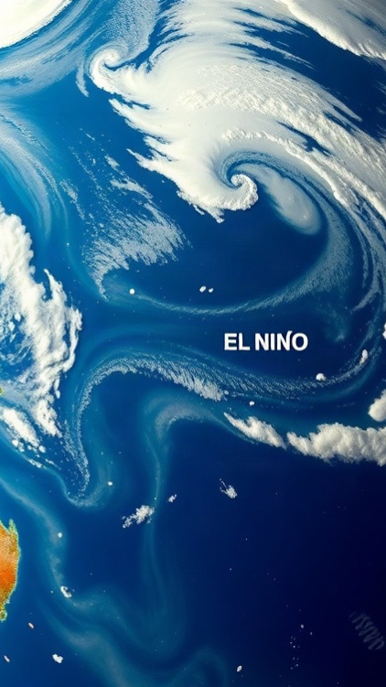
Влияние на сельское хозяйство
В период Эль-Ниньо температуры поверхности океана в тропической части Тихого океана повышаются на 3–5°C, что приводит к изменению атмосферных циркуляций.
Это вызывает аномальные осадки и засухи в различных регионах, влияя на урожай сельскохозяйственных культур.
Например, в 2015–2016 годах Эль-Ниньо вызвал резкое увеличение цен на зерновые в мировом масштабе, что повлияло на продовольственную безопасность в более чем 50 странах.

Slide 9


Прогнозы и мониторинг
Согласно данным Всемирной метеорологической организации, феномен Эль-Ниньо обычно достигает пика каждые 2–7 лет, при этом в 75% случаев интервал составляет около 3–5 лет. По оценкам учёных, в настоящее время вероятность развития Эль-Ниньо составляет около 70%, что может привести к повышению температуры поверхности океана в тропической части Тихого океана на 2–3 °C. Мониторинг климатических условий с помощью спутниковых данных и других современных технологий позволяет учёным отслеживать динамику явления и прогнозировать его последствия с точностью до 80% в некоторых регионах.

Slide 10
Моделирование Эль-Ниньо и Ла-Нинья
1
Эль-Ниньо и Ла-Нинья — это противоположные фазы климатических явлений, которые происходят в экваториальной части Тихого океана каждые 2–7 лет.
2
Моделирование показывает, что во время Эль-Ниньо температура поверхности океана в этом регионе повышается на 2–3 градуса Цельсия, что приводит к изменению атмосферных условий и влияет на климат по всему миру.
3
В свою очередь, Ла-Нинья характеризуется понижением температуры поверхности океана на аналогичные величины, что также имеет глобальные климатические последствия.

Slide 11
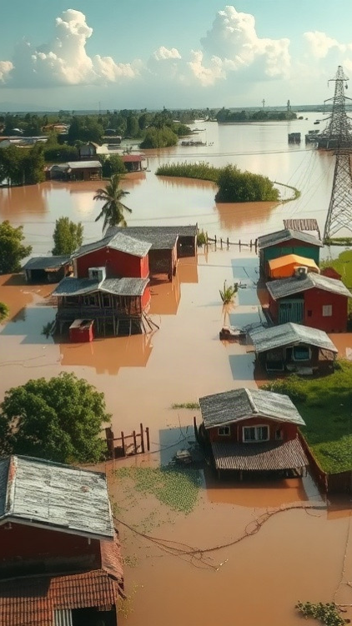
Примеры исторических событий
В 1997–1998 годах Эль-Ниньо достигло масштабов, сравнимых с событиями 1876–1878 годов, с аномалией температуры поверхности океана до +3 °C.
Это привело к катастрофическим наводнениям в Индонезии и цунами в Чили, унесшим жизни более 2 тысяч человек.
В период Ла-Нинья 2010–2012 годов температура в некоторых регионах упала на 1–3 °C, что вызвало неурожаи и экономические потери в сельском хозяйстве на миллиарды долларов.

Slide 12

Меры по снижению рисков
1
2
3
Понимание циклических изменений климатических условий, связанных с Эль-Ниньо и Ла-Нинья, позволяет разрабатывать адаптационные стратегии.
С 1950 года зафиксировано более 30 событий Эль-Ниньо, которые влияли на погодные условия в разных регионах мира.
Внедрение систем раннего предупреждения и мониторинга, основанных на данных о колебаниях температур поверхности океана, помогает снизить риски неблагоприятных погодных явлений на 20–30%.

Slide 13
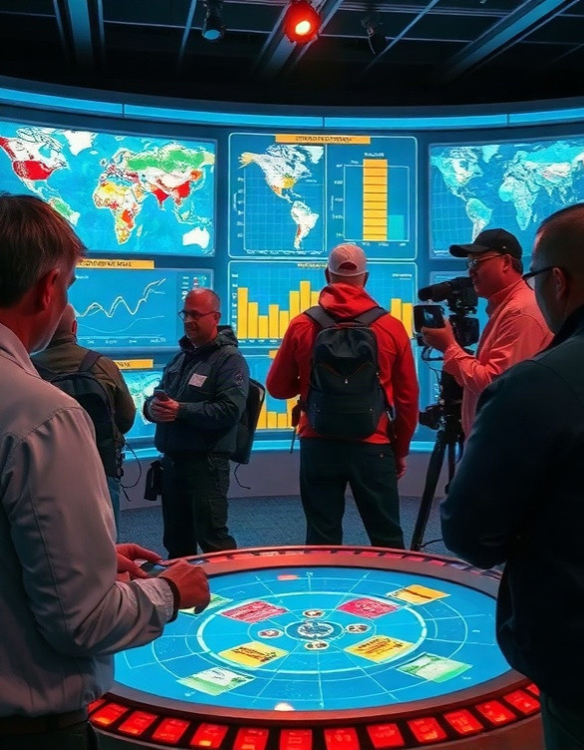
Роль международных организаций
Международные организации играют значительную роль в изучении Эль-Ниньо и Ла-Нинья. Они занимаются мониторингом (25%), прогнозированием последствий (20%), координацией исследований (25%), финансовой поддержкой проектов (15%) и информационным обеспечением (15%). Параметры представлены в процентах.

Slide 14

Спасибо за внимание!
Спасибо за внимание. В этой презентации мы рассмотрели явления Эль-Ниньо и Ла-Нинья, их влияние на погоду, климат, экономику и сельское хозяйство. Мы также обсудили прогнозы, моделирование и меры по снижению рисков, связанных с этими феноменами, а также роль международных организаций в изучении и мониторинге Южного колебания.

